Slide 1


ŠKOLA: | Gymnázium, Chomutov, Mostecká 3000, příspěvková organizace
AUTOR: | Mgr. Marcela Jelínková
NÁZEV: | VY_32_INOVACE_05C_14_Konstruktivismus II
TEMA: | Historie umění 20. století
ČÍSLO PROJEKTU: | CZ.1.07/1.5.00/34.0816
DATUM TVORBY: | 28.02.2013

Slide 2
ANOTACE
Prezentace je určena pro výklad, opakování a upevnění nového tématu z historie umění. Její součástí jsou motivační úkoly pro interaktivní zapojení žáků do vyučovacího procesu.
Svým obsahem se zaměřuje na názorný výklad dalšího z abstraktních uměleckých směrů počátku 20. století – konstruktivismu. Přibližuje žákům názorným způsobem tento avantgardní styl v kontextu se soudobou historickou situací v Rusku i vývojem uměleckých trendů této doby. Navazuje na prezentaci věnovanou úvodu do problematiky konstruktivismu, ve které se žáci seznámili s jeho zakladatelem Vladimírem Tatlinem a několika dalšími ruskými tvůrci. Tato prezentace rozvíjí a doplňuje toto téma a zaměřuje se na další představitele konstruktivistického hnutí a jeho pokračování na půdě německého Bauhausu.
V jejím úvodu je zahrnuta interaktivní část s motivačními úkoly pro žáky, během níž si mohou zopakovat a upevnit již probrané učivo. Na snímku č. 4 žáci odpovídají na 10 otázek a klikem na snímek si kontrolují správnost odpovědi. Snímek č. 5 obsahuje několik ukázek, které se rovněž vztahují ke konstruktivismu. Úkolem žáků je určit je a okomentovat. Kliknutím na obrázek se objeví správná odpověď, ale je třeba dodržovat abecední pořadí. Tuto interaktivní úvodní část lze využít i k prozkoušení znalostí žáků.
Poté následuje výklad nové látky.
Látka je určena pro studenty 2. ročníků čtyřletého a 4. ročníků šestiletého gymnázia. Může být využita i jako podklad pro samostatné studium žáka.
Vzdělávací cíle:
zopakovat a upevnit probrané učivo o konstruktivismu
seznámit žáky s rozvojem konstruktivismu na půdě slavné experimentální školy „Bauhausu“ v Německu a dalšími osobnostmi tohoto směru a jejich dílem
doplnit slovní zásobu studentů o nové pojmy z oboru teorie výtvarného umění

Slide 3
OPAKOVÁNÍ
INTERAKTIVNÍ ČÁST

Slide 4
Odpovězte na otázky:
Která země je považovaná za kolébku konstruktivismu?
Určete jeho přibližné časové zařazení.
Na jaké směry konstruktivismus navázal a byl jimi ovlivněn?
Na jaké výtvarné obory měl konstruktivismus největší vliv?
Co rozumíte pod pojmem „výrobní umění“?
Jaké je nejslavnější konstruktivistické dílo Vladimíra Tatlina? Co si o něm pamatujete?
V jakých výtvarných oborech vynikal Alexander Rodčenko?
Pamatujete si jméno významného ruského básníka, představitele futurismu a konstruktivismu, se kterým Rodčenko často spolupracoval?
Jak se jmenovala manželka Rodčenka, rovněž významná umělkyně konstruktivismu?
Pamatujete si její umělecký pseudonym?
Rusko
vznikl v roce 1917 a rozvíjel se hlavně ve 20. letech až do poloviny 30. let
vliv kubofuturismu a suprematismu
zaměření na plastiky, sochařství, architekturu, práce v prostoru, fotografii i užité umění
význam umění pro průmysl, prvořadá je mimoumělecká prospěšnost, umělci se vzdávají požadavku nezávislosti výtvarného díla…
Věž třetí internacionály – rok 1919 - manifestace konstruktivistické estetiky v architektuře (vyjádřil dynamický pohyb myšlenek vzhůru, 400 m vysoká)
sochař - plastiky bez podstavců či závěsné plastiky ve dřevě nebo kovu, kinetické objekty - malíř, grafik, fotograf
Vladimír Majakovskij
Varst
Varvara Stěpanovová

Slide 5
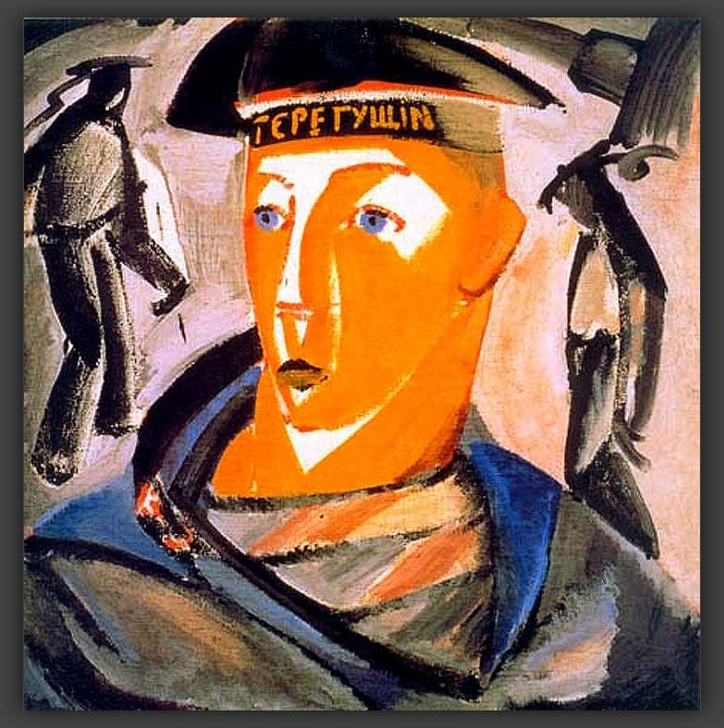
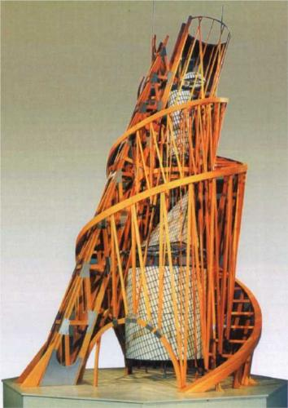
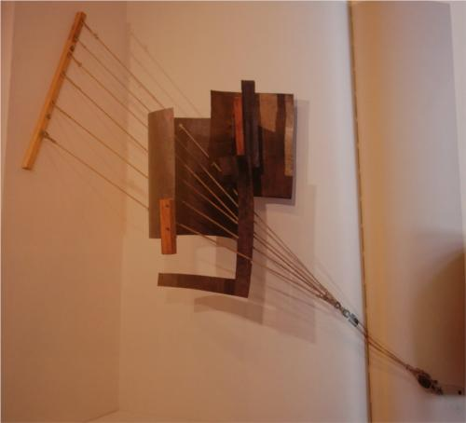
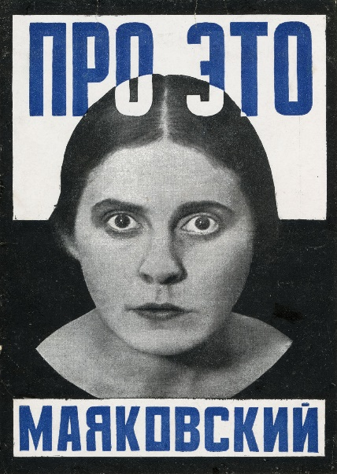
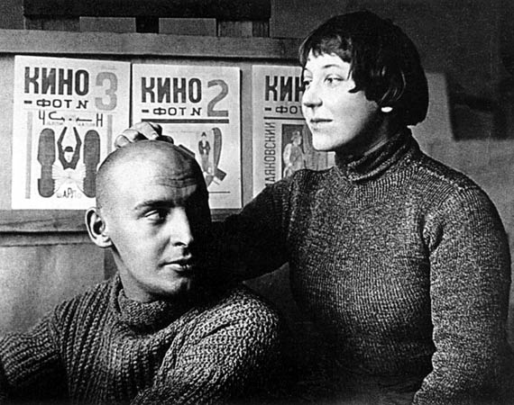
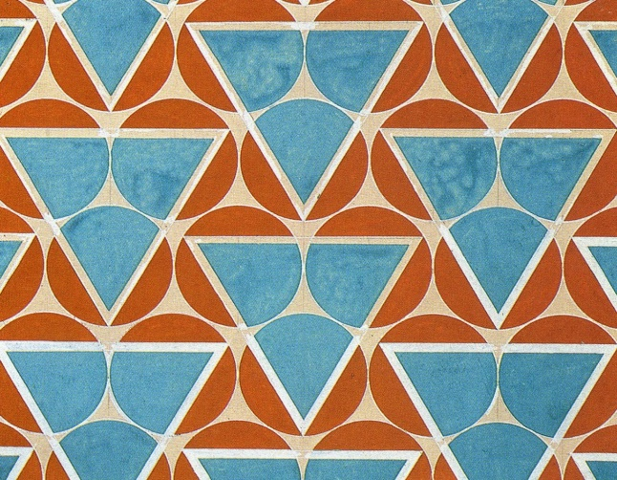
Prohlédněte si následující obrázky a okomentujte je:
V. Tatlin
„Autoportrét “
V. Tatlin
“Věž třetí Internacionály“
V. Tatlin
„Kontrareliéf“
(rohové objekty z různých materiálů)
A
C
B
A. Rodčenko
Obálka
Majakovského knihy „O tom“ z roku 1923
Fotografie A. Rodčenka s manželkou Varvarou Stěpanovovou
V. Stěpanovová – Modrozelené kruhové hroty a oranžová, 1923, textilní vzor pro masovou produkci
F
D
E

Slide 6
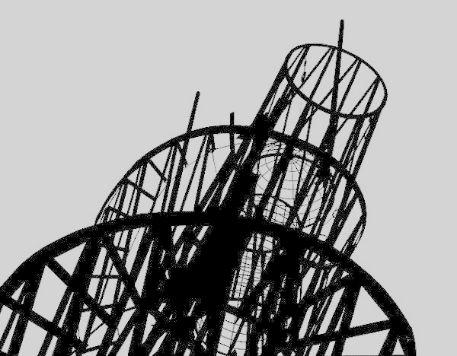
KONSTRUKTIVISMUS

Slide 7
DALŠÍ PŘEDSTAVITELÉ

Slide 8
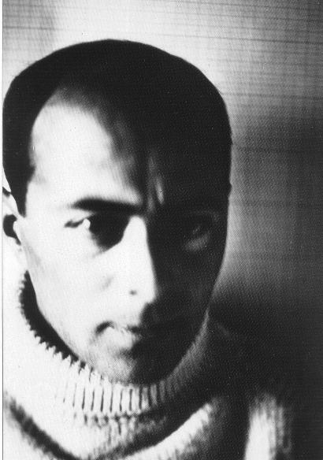
El Lisickij
(1890 - 1941)
architekt a grafik
žák K. Maleviče
vytvářel tzv. PROUNY
  projekt k uskutečňování nového umění
strojové pojetí umění - inspirace technikou a vynálezy
ve 20.letech se věnoval knižní úpravě
utopické návrhy mrakodrapů
  nerealizováno
1. El Lisickij v r. 1914, Autoportrét

Slide 9
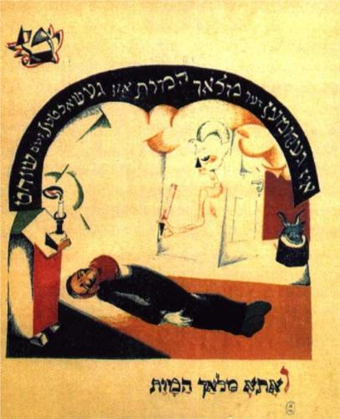
Starý kozel - ilustrace k židovskému lidovému příběhu, 1919
jako Žid začal svou kariéru ilustrováním jidiš dětských knih
  snaha povznést židovskou kulturu v Rusku
  → země procházela velkými změnami a rušila antisemitské zákony
ve svých 15. letech začal učit, v čemž různými způsoby pokračoval po většinu života
2
Notes:
V roce 1919 Lisickij přijal nabídku Marca Chagalla stát se profesorem na Lidové škole umění ve Vitebsku. Nejprve se na něm Chagallův vliv silně odrazil, ale po období impresionismu, primitivismu a kubismu se postupně přiklonil k myšlenkám Kazimíra Maleviče, dalšího učitele na škole, malíře a teoretika umění.

Slide 10
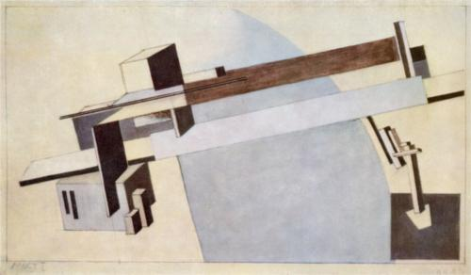
Proun 1 A, Most I, 1919
3

Slide 11
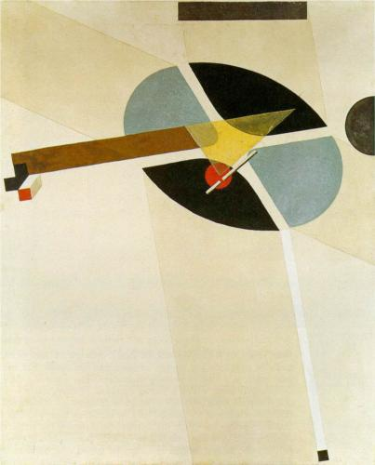
Proun G7, 1923
4

Slide 12
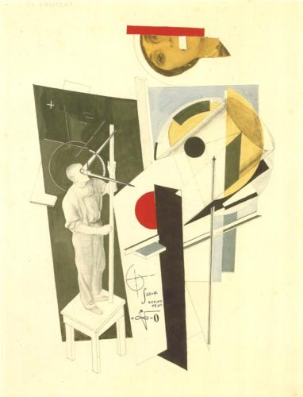
Tatlin v práci
zájem o fotografii a typografii
  hojně uplatňoval fotografii ve své výstavní tvorbě
  jako první používal fotomontáže na plochách celých panelů a stěn
  grafická úprava časopisů a alb užívá principů filmové montáže
5
Notes:
Snímky pořizoval starým aparátem svého tchána formátu 13x18cm a dál je zpracovával do fotomontáže. V roce 1924 ve Švýcarsku vznikla jeho nejznámější fotomontáž Konstruktér - vlastní portrét, kompozice dvou slévajících se obrazů vyzařující tvůrčí energii.

Slide 13

Vše pro frontu! Vše pro vítězství!
přinesl významné inovace na poli typografie, výstavnictví, fotomontáže a knižního designu, které mu přinesly mezinárodní uznání
v roce 1941 - navrhl jednu ze svých posledních známých prací – sovětský propagandistický plakát vyzývající lid, aby vyrobil více tanků pro boj proti nacistickému Německu
6

Slide 14
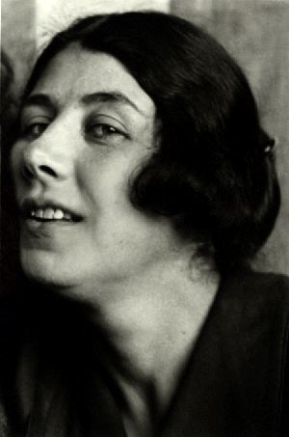
Ljubov Popovová
1889 - 1924
ruská malířka a designérka
otec byl majetným obchodníkem s textilem a milovník umění
zajímala se o tradiční ruské umění, studovala ruské ikony
vývoj od impresionismu ke kubismu a futurismu, k suprematismu → jedna z vedoucích postav ruského avantgardního umění
po revoluci r. 1917 se zapojila do jejích služeb
  vytvářela plakáty a knižní design, vyučovala umění na sovětských uměleckých školách
7
Notes:
V roce 1918 se Popova provdala za ruského kunsthistorika Borise von Edinga, se kterým měla syna - bohužel onemocněl tyfem a zemřel a nemocná a zlomená Popova se vrátila zpět do Moskvy. V této době také došlo k zásadnímu obratu v její tvorbě – začala se věnovat výhradně průmyslovému designu. Zabývala se navrhováním textilu, keramiky, kostýmů a také divadelním designem. Popova zemřela na vrcholu své umělecké kariéry na spálu ve svých pětatřiceti letech.

Slide 15
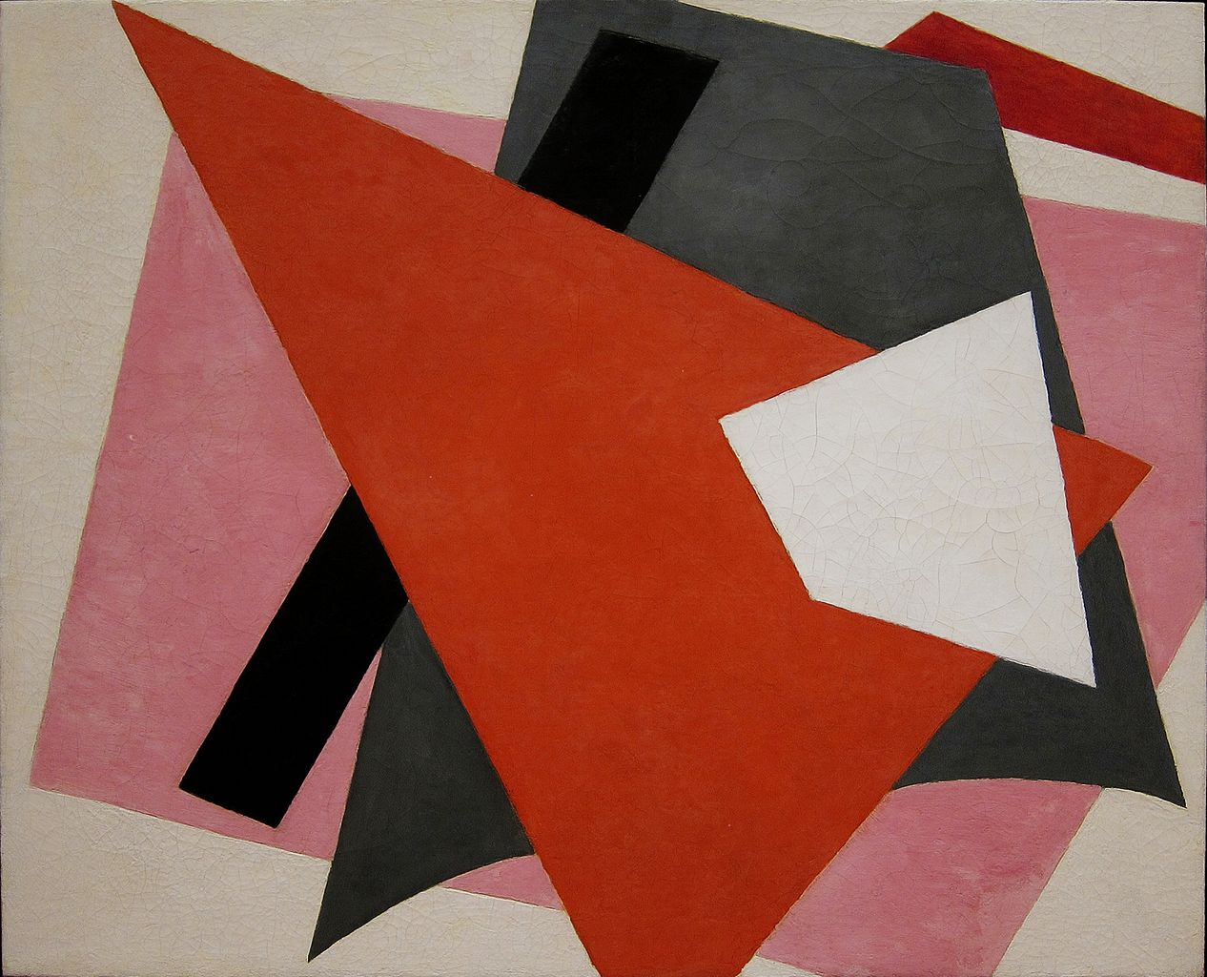
Malířská architektonika, 1917
8

Slide 16
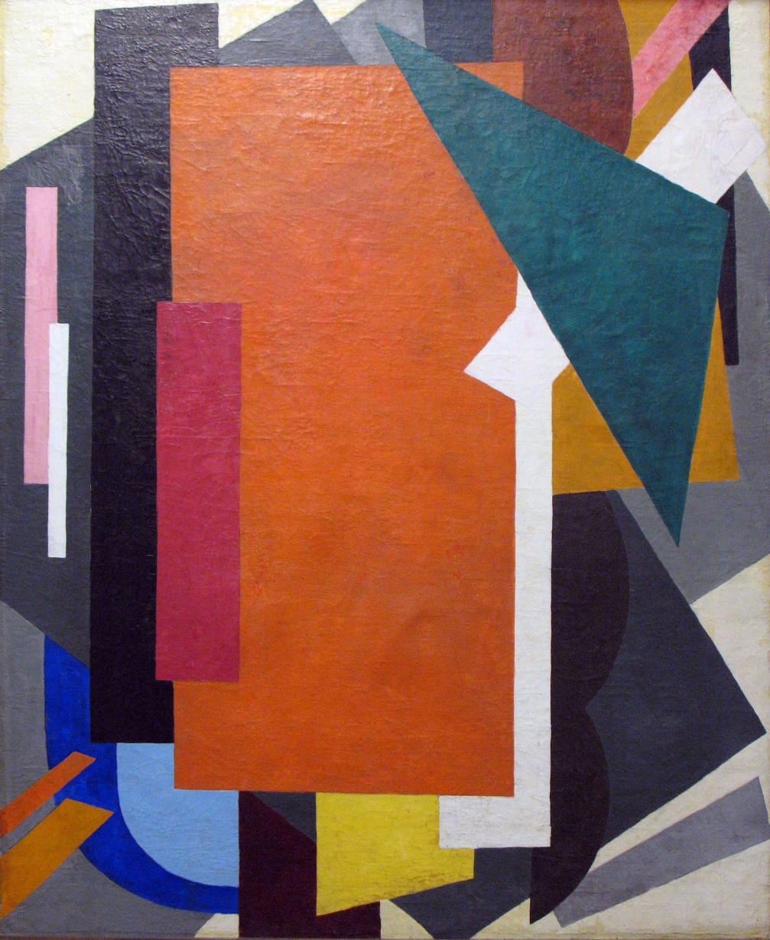
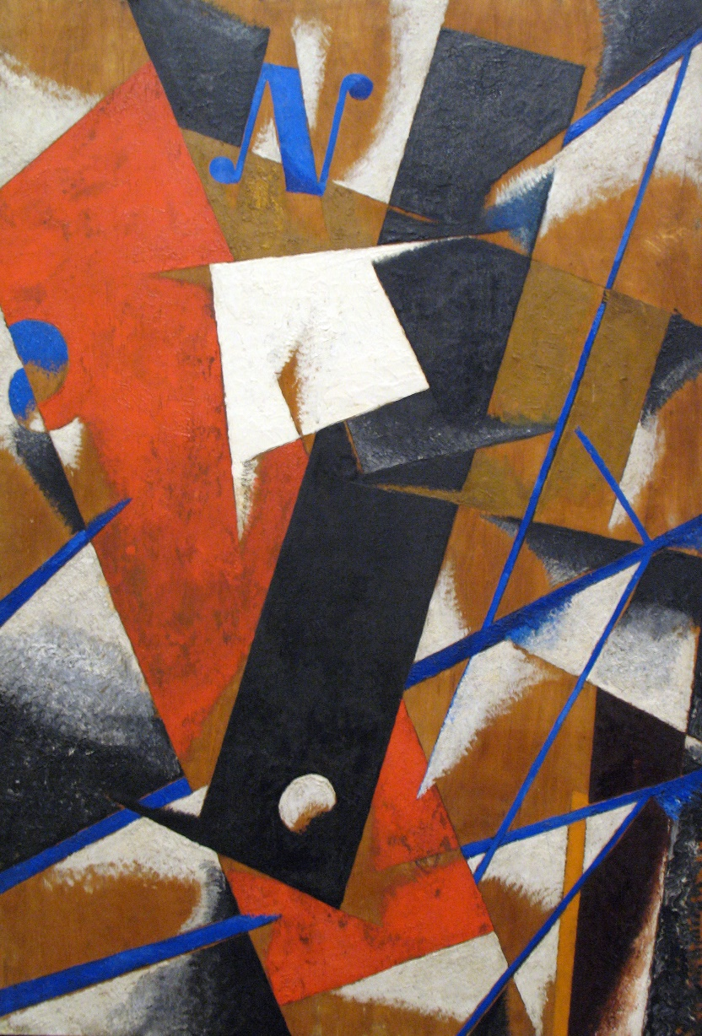
Malířská konstrukce, 1920
Prostorově silová konstrukce, 1921
9
10

Slide 17
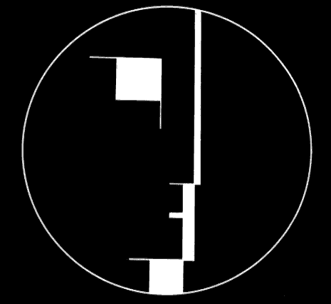
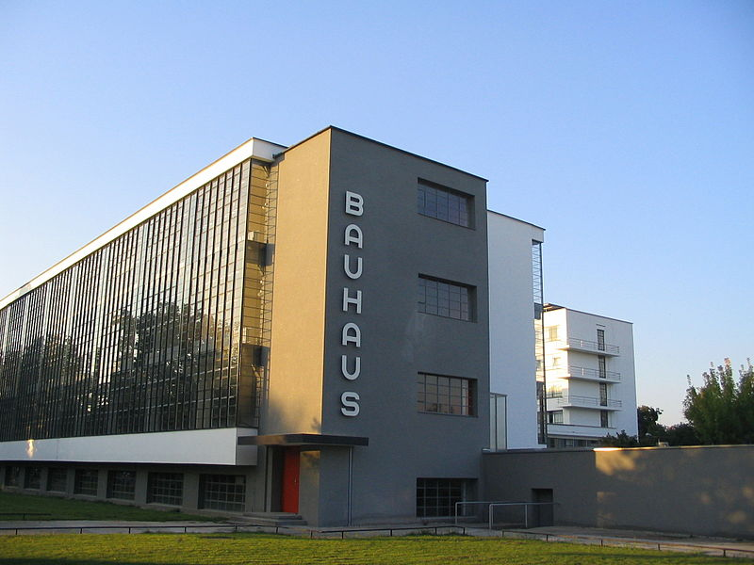
BAUHAUS
uměleckoprůmyslová škola založená v roce 1919 Waltrem Gropiem ve Výmaru v Německu
nejznámější a nejvýznamnější osobnosti uměleckého světa
  Paul Klee, Vasili Kandinskij, Theo van Doesburg, Laszlo Moholy Nagy
v roce 1925 přesídlila škola z politických důvodů do Dessau, kde byla, v budově od Waltera Gropia, do roku 1932
roku 1932 se Bauhaus přestěhoval do Berlína, po krátké existenci v Berlíně byl roku 1933 zrušen nacisty
výrobky vzniklé na Bauhausu byly ovlivněny geometrickými formami, funkcionalismem, racionální estetikou holandského hnutí De Stijl a ruským konstruktivismem
11. O. Schlemmer - Logo Bauhausu
12. W. Gropius - Budova Bauhausu

Slide 18
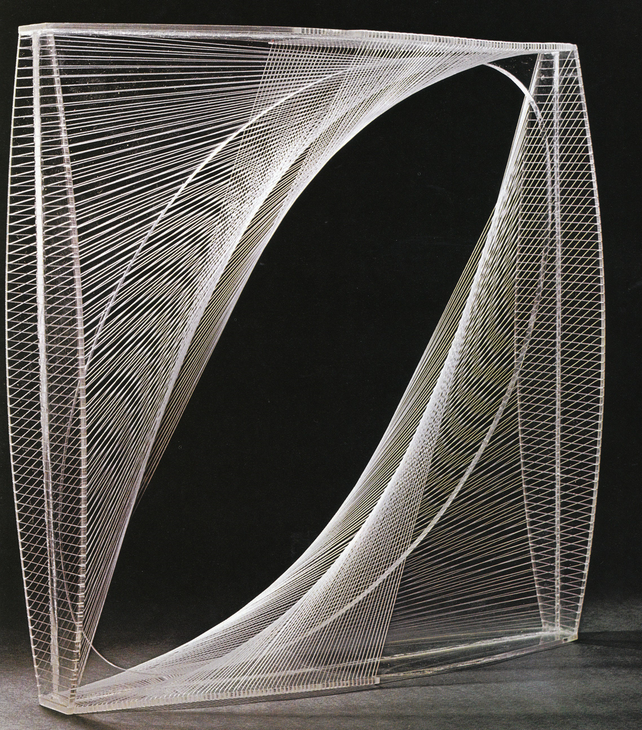
Manifest realismu
r.1920 → konstruktivistický manifest
bratři, sochaři →
Naum Gabo (1890 – 1977)
  žil od 20. let v USA
Antoine Pevsner (1886 – 1962)
  žil v Paříži
svá stěžejní díla vytvořili ve druhé polovině 20. let v emigraci
  průhledné konstrukce ze zprohýbaných ploch a kinetické plastiky, žádná kompaktní hmota, socha jako součást prostoru
13. N. Gabo - Lineární konstrukce č. 1, 1943

Slide 19
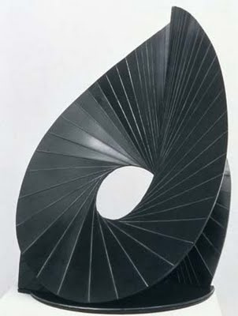
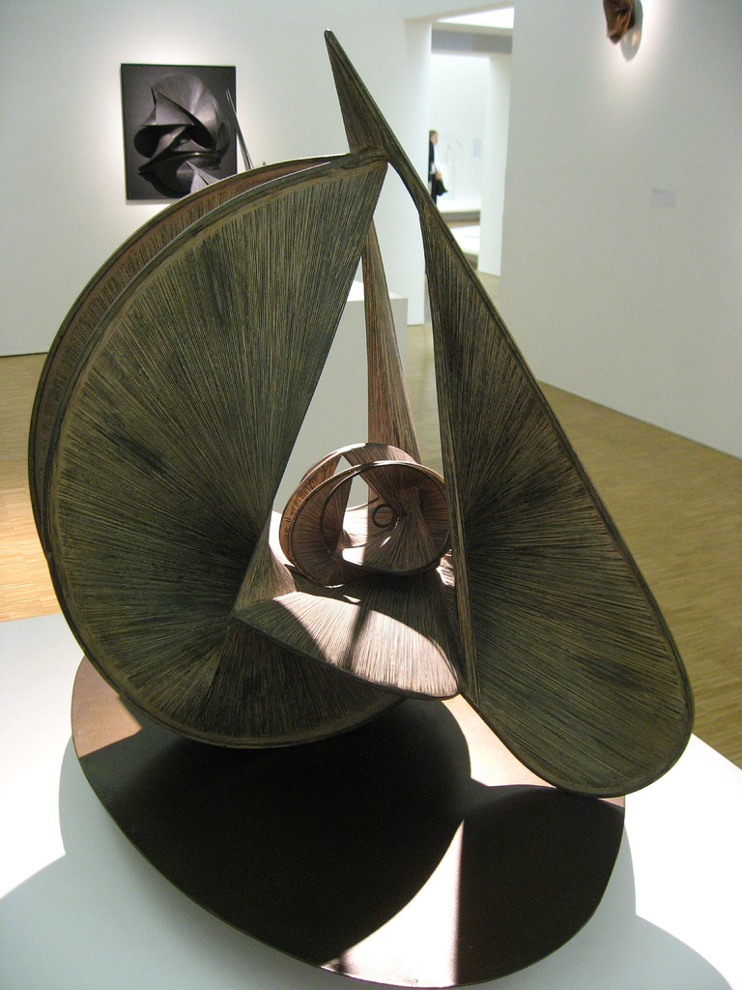
Antoine Pevsner
14
15

Slide 20
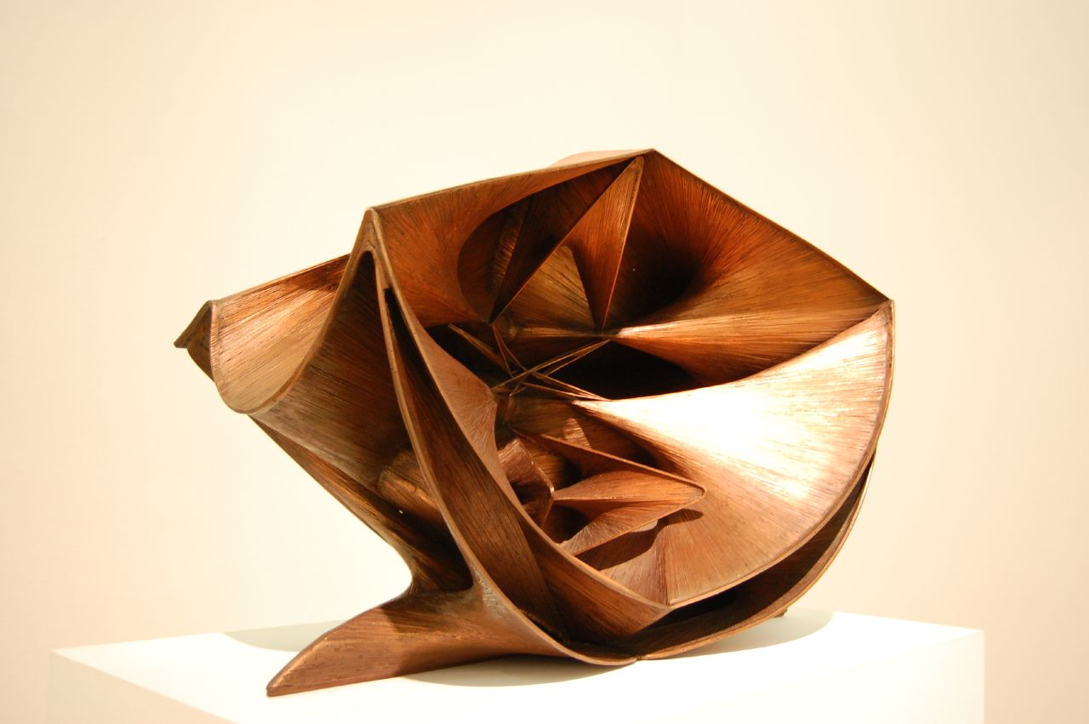
A. Pevsner - Zárodek
16

Slide 21
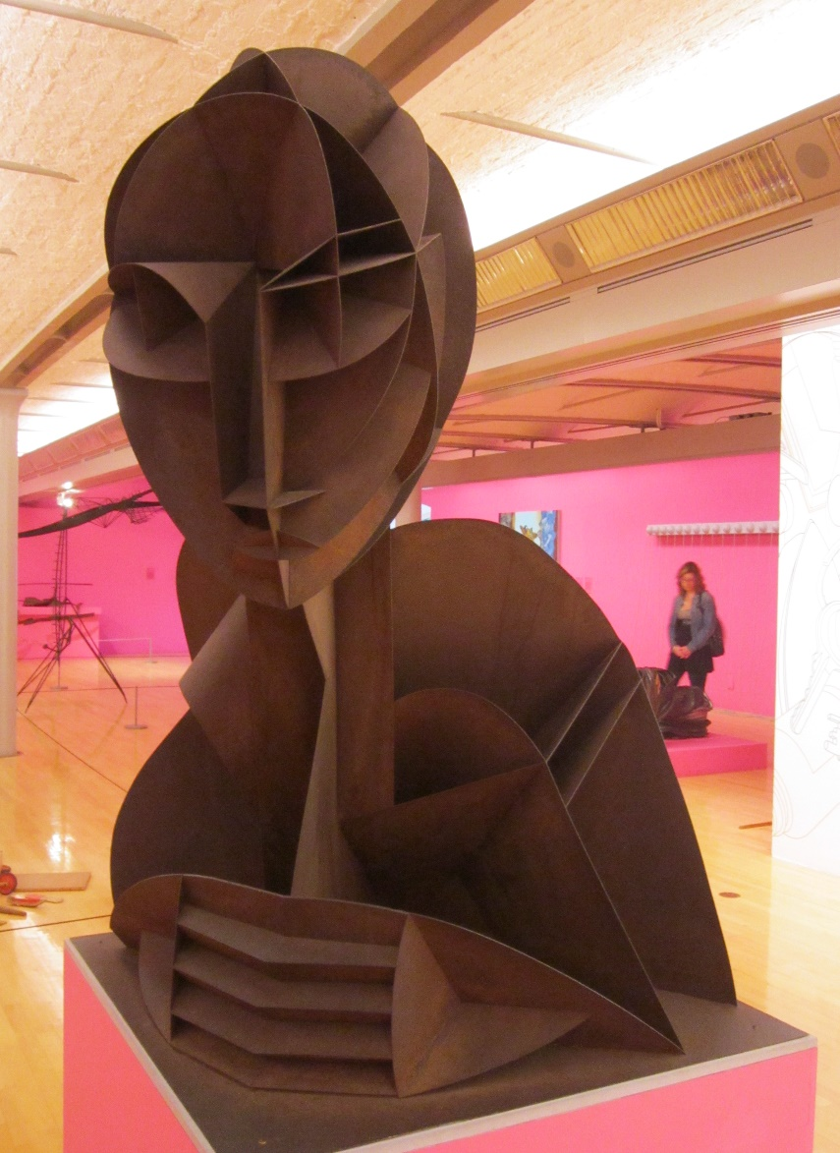
Naum Gabo – Hlava č. 2, 1916
v letech 1909-1914 studoval medicínu v Mnichově
v roce 1912 navázal kontakty s Kandinským a skupinou Der Blaue Reiter
od roku 1913 žil u svého bratra A. Pevsnera v Paříži
1917 → Moskva – spolupráce s Tatlinem, Malevičem a Rodčenkem
1920 Realistický manifest – proti kubismu a futurismu - první kinetické skulptury
1927 – dekorace a kostýmy pro ruský Ďagilevův balet
17

Slide 22
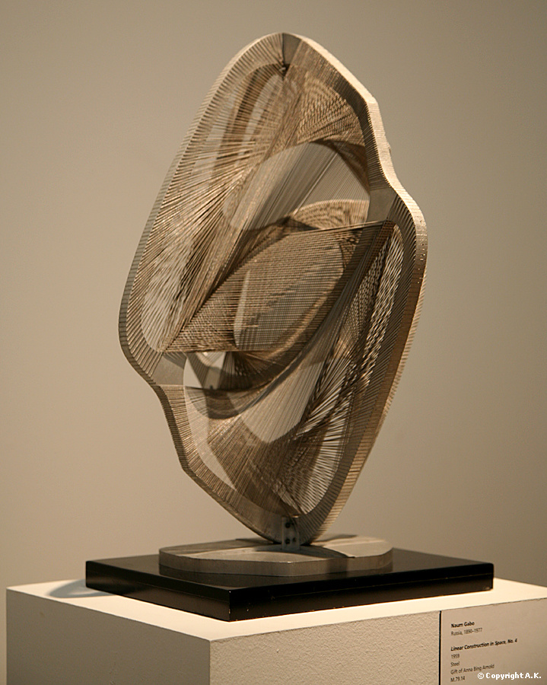
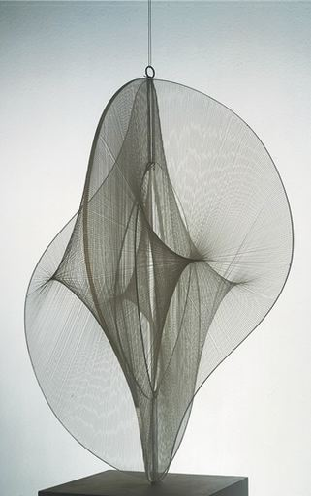
N. Gabo – Lineární konstrukce
18
19

Slide 23
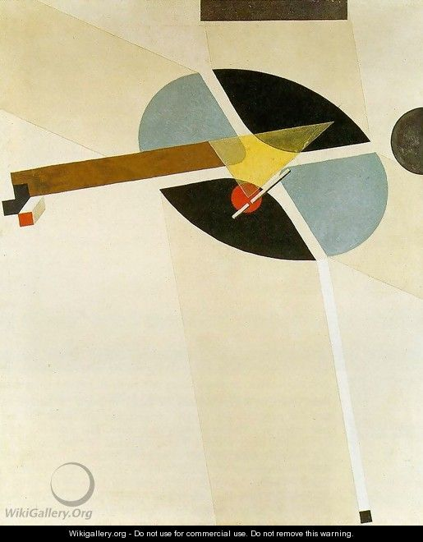
KONEC

Slide 24
Citace:
El Lisickij – Foto: AUTOR NEUVEDEN a kol. http://cs.wikipedia.org [online]. [cit. 27.2.2013]. Dostupný pod licencí public domain na WWW: http://cs.wikipedia.org/wiki/Soubor:El_lissitzky_self_portrait_1914.jpg
El Lisickij - Kozel: AUTOR NEUVEDEN a kol. http://www.wikipaintings.org [online]. [cit. 27.2.2013]. Dostupný pod licencí public domain na WWW: http://www.wikipaintings.org/en/el-lissitzky/illustration-for-jewish-folk-tale-the-goat-1919
El Lisickij - Proun 1 A, Most I: AUTOR NEUVEDEN a kol. http://www.wikipaintings.org [online]. [cit. 27.2.2013]. Dostupný pod licencí public domain na WWW: http://www.wikipaintings.org/en/el-lissitzky/proun-1-a-bridge-i-1919
El Lisickij - Proun G7: AUTOR NEUVEDEN a kol. http://www.wikipaintings.org [online]. [cit. 27.2.2013]. Dostupný pod licencí public domain na WWW: http://www.wikipaintings.org/en/el-lissitzky/proun-g7-1923
El Lisickij – Tatlin v práci: AUTOR NEUVEDEN a kol. http://www.wikipaintings.org [online]. [cit. 27.2.2013]. Dostupný pod licencí public domain na WWW: http://www.wikipaintings.org/en/el-lissitzky/tatlin-at-work
El Lisickij – Vše pro frontu! Vše pro vítězství: !AUTOR NEUVEDEN a kol. http://www.wikipaintings.org [online]. [cit. 27.2.2013]. Dostupný pod licencí public domain na WWW: http://www.wikipaintings.org/en/el-lissitzky/all-for-the-front-all-for-victory
L. Popovová – Foto: AUTOR NEUVEDEN a kol. http://commons.wikimedia.org [online]. [cit. 27.2.2013]. Dostupný pod licencí public domain na WWW: http://commons.wikimedia.org/wiki/File:Popova.jpg?uselang=ru
L. Popovová - Malířská architektonika: AUTOR NEUVEDEN a kol. http://commons.wikimedia.org [online]. [cit. 27.2.2013]. Dostupný pod licencí public domain na WWW: http://commons.wikimedia.org/wiki/File:NY_Moma_popova_architectonic.JPG?uselang=ru
L. Popovová - Malířská konstrukce: AUTOR NEUVEDEN a kol. http://commons.wikimedia.org [online]. [cit. 27.2.2013]. Dostupný pod licencí public domain na WWW: http://commons.wikimedia.org/wiki/File:1920_Popova_Malerische_Konstruktion_anagoria.JPG?uselang=ru
L. Popovová - Prostorově silová konstrukce: AUTOR NEUVEDEN a kol. http://commons.wikimedia.org [online]. [cit. 27.2.2013]. Dostupný pod licencí public domain na WWW: http://commons.wikimedia.org/wiki/File:1921_Popova_R%D0%B0um-und-Kraft-Konstruktion_anagoria.JPG?uselang=ru

Slide 25
Citace:
Logo Bauhausu: AUTOR NEUVEDEN a kol. http://cs.wikipedia.org [online]. [cit. 27.2.2013]. Dostupný pod licencí public domain na WWW: http://cs.wikipedia.org/wiki/Soubor:Bauhaus_logo.png
W. Gropius – Budova Bauhausu: AUTOR NEUVEDEN a kol. http://cs.wikipedia.org [online]. [cit. 27.2.2013]. Dostupný pod licencí public domain na WWW: http://cs.wikipedia.org/wiki/Soubor:Bauhaus-Dessau_main_building.jpg
N. Gabo - Lineární konstrukce č. 1: AUTOR NEUVEDEN a kol. http://www.wikipaintings.org [online]. [cit. 27.2.2013]. Dostupný na WWW: http://www.wikipaintings.org/en/naum-gabo/linear-construction-no-1-1943
Antoine Pevsner 1: ALPÍZAR, Nicolás a kol. http://www.flickr.com [online]. [cit. 27.2.2013]. Dostupný pod licencí Creative Commons na WWW: http://www.flickr.com/photos/nicolas-alpizar/5760059243/sizes/m/in/gallery-baepi-72157631124789546/
Antoine Pevsner 2: FEUERSTEIN, Steven a kol. http://www.flickr.com [online]. [cit. 27.2.2013]. Dostupný pod licencí Creative Commons na WWW: http://www.flickr.com/photos/stevenfeuerstein/542986158/sizes/l/in/gallery-baepi-72157631124789546/
A. Pevsner – Zárodek: SANDFORD, Dave a kol. http://www.flickr.com [online]. [cit. 27.2.2013]. Dostupný pod licencí Creative Commons na WWW: http://www.flickr.com/photos/davesandford/2349993982/in/gallery-baepi-72157631124789546/
N. Gabo – Hlava č. 2: REPT0N1X a kol. http://commons.wikimedia.org [online]. [cit. 27.2.2013]. Dostupný pod licencí Creative Commons na WWW: http://commons.wikimedia.org/wiki/File:Head_No._2_by_Naum_Gabo,_Tate_Liverpool.jpg
N. Gabo – Lineární konstrukce: AUTOR NEUVEDEN. http://2.bp.blogspot.com [online]. [cit. 28.3.2013]. Dostupný na WWW: http://2.bp.blogspot.com/-eB-HE70NegQ/Thi-fJa35ZI/AAAAAAAAOKY/Lzioy1AbYEw/s1600/ME0000102613_3.jpg
N. Gabo – Lineární konstrukce č. 2: AUTOR NEUVEDEN. http://www.tate.org.uk [online]. [cit. 28.3.2013]. Dostupný na WWW: http://www.tate.org.uk/art/artworks/gabo-linear-construction-no-2-t01105

Slide 26
Citace k ukázkám pro opakování:
V. Tatlin – Autoportrét: AUTOR NEUVEDEN a kol. http://commons.wikimedia.org [online]. [cit. 27.2.2013]. Dostupný pod licencí public domain na WWW: http://commons.wikimedia.org/wiki/File:%D0%A2%D0%90%D0%A2%D0%9B%D0%98%D0%9D_%D0%92%D0%BB%D0%B0%D0%B4%D0%B8%D0%BC%D0%B8%D1%80_%D0%95%D0%B2%D0%B3%D1%80%D0%B0%D1%84%D0%BE%D0%B2%D0%B8%D1%87.jpg?uselang=ru
V. Tatlin - Věž třetí internacionály: AUTOR NEUVEDEN a kol. http://www.wikipaintings.org [online]. [cit. 27.2.2013]. Dostupný pod licencí public domain na WWW: http://www.wikipaintings.org/en/vladimir-tatlin/model-of-the-monument-iii-international-1920
Tatlin - Kontrareliéf: AUTOR NEUVEDEN a kol. http://www.wikipaintings.org [online]. [cit. 27.2.2013]. Dostupný pod licencí public domain na WWW: http://www.wikipaintings.org/en/vladimir-tatlin/counter-relief
A. Rodčenko - Obálka Majakovského knihy: AUTOR NEUVEDEN a kol. http://blipoint.com [online]. [cit. 27.2.2013]. Dostupný na WWW: http://blipoint.com/blog/it/2010/01/revolution-in-photography-alexander-rodchenko/cover_of_the_book_about_that_by_vladimir_mayakovski_1923_c_a_rodchenko_v_stepanova_archive_moscow_house_of_photography_museum
Rodčenko s manželkou: AUTOR NEUVEDEN a kol. http://cs.wikipedia.org [online]. [cit. 27.2.2013]. Dostupný pod licencí public domain na WWW: http://cs.wikipedia.org/wiki/Soubor:1920s_Rodchenko_and_Stepanova.jpg
V. Stěpanovová – Textilní design: AUTOR NEUVEDEN a kol. http://grupaok.tumblr.com [online]. [cit. 27.2.2013]. Dostupný na WWW: http://grupaok.tumblr.com/post/19344886639/varvara-stepanova-circle-points-teal-and-orangeEl Lissitskij – Autoportrét: AUTOR NEUVEDEN a kol. http://en.wikipedia.org [online]. [cit. 27.2.2013]. Dostupný pod licencí public domain na WWW: http://en.wikipedia.org/wiki/File:El_lissitzky_self_portrait_1914.jpg

Slide 27
Tento materiál je určen k interaktivní výuce.

